Slide 1
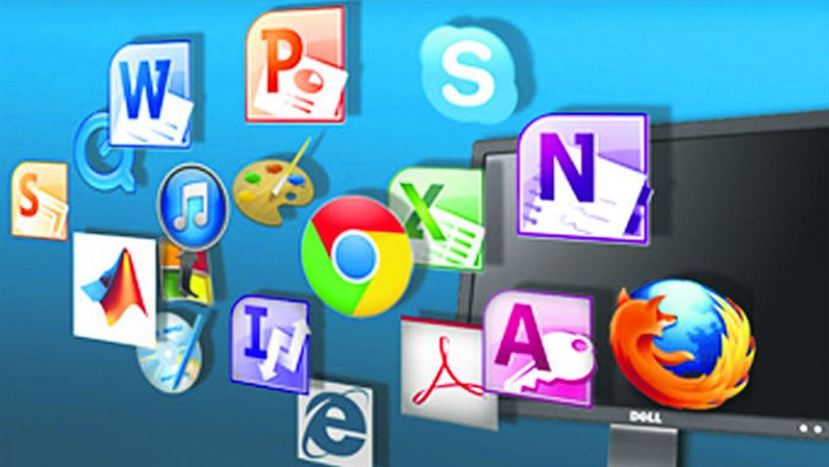
Комп’ютерні програми

Slide 2
Поставити у відповідність
автономна машина, здатна отримувати інформацію з довкілля, приймати рішення і виконувати дії в реальному часі.
Штучний інтелект - це
девайс, який забезпечує приймання, збереження, обробку й передавання інформації.
Робот - це
Розумний пристрій - це
здатність комп’ютерної системи самостійно здобувати, обробляти та застосовувати інформацію подібно до того, як це робить людина.

Slide 3


Slide 4

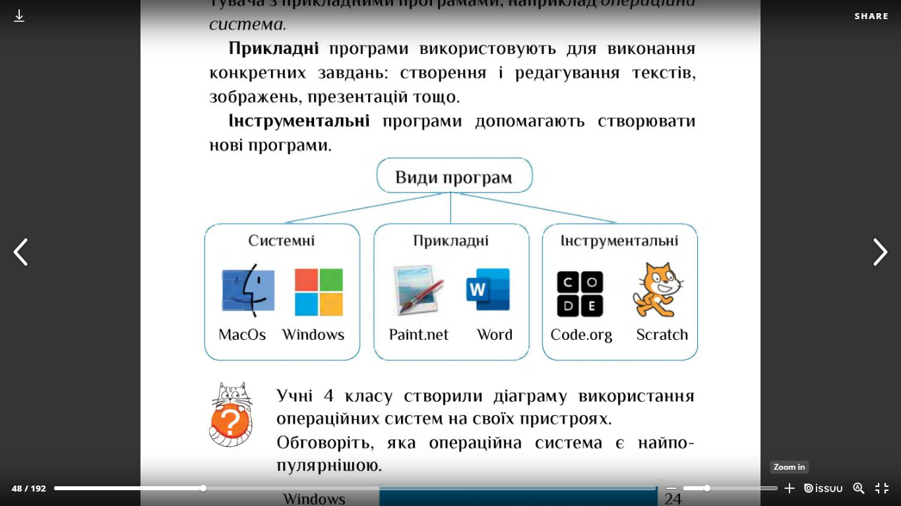


Види програм
Системні
Прикладні
Інструментальні
Операційна система - це набір комп’ютерних програм, які керують усіма пристроями комп’ютера і забезпечують взаємодію з користувачем та прикладними програмами.

Slide 5
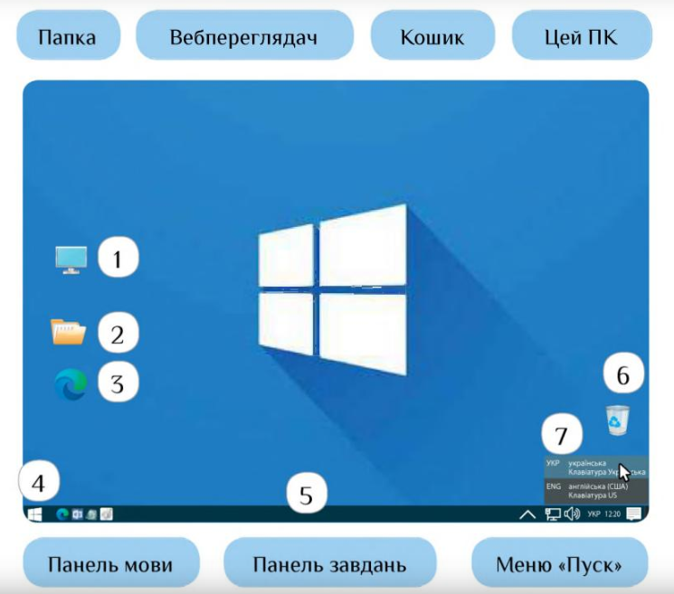
Цей ПК (Мій комп’ютер)
Папка
Вебпереглядач
Меню «Пуск»
Панель завдань
Кошик
Панель мови

Slide 6
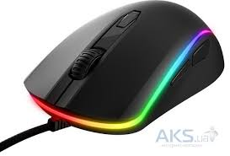
За допомогою миші можна виконати наступні дії:
Виділити (1ЛКМ)
Перетягнути (зажати ЛКМ)
Видалити (ПКМ – видалити)
Запустити програму (2ЛКМ або ПКМ – відкрити)

Slide 7
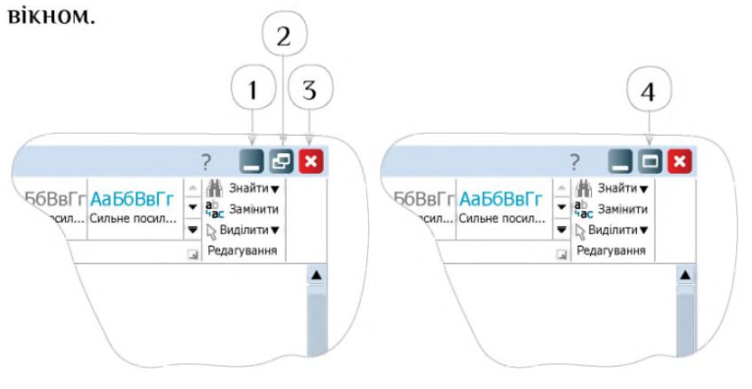
Операції з вікнами
Вікно програми – це область екрана, яка містить робочу зону для відображення інформації та значки для керування вікном.
Згорнути
Закрити
Розгорнути на весь екран
Повернутися до попередніх розмірів

Slide 8
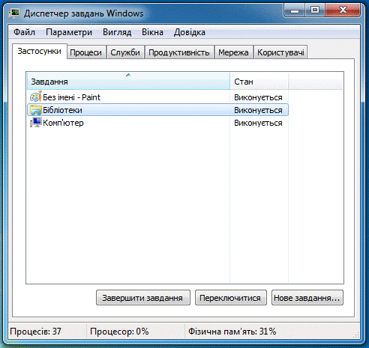
Усунення простих несправностей
ALT+Ctrl+Del

Slide 9
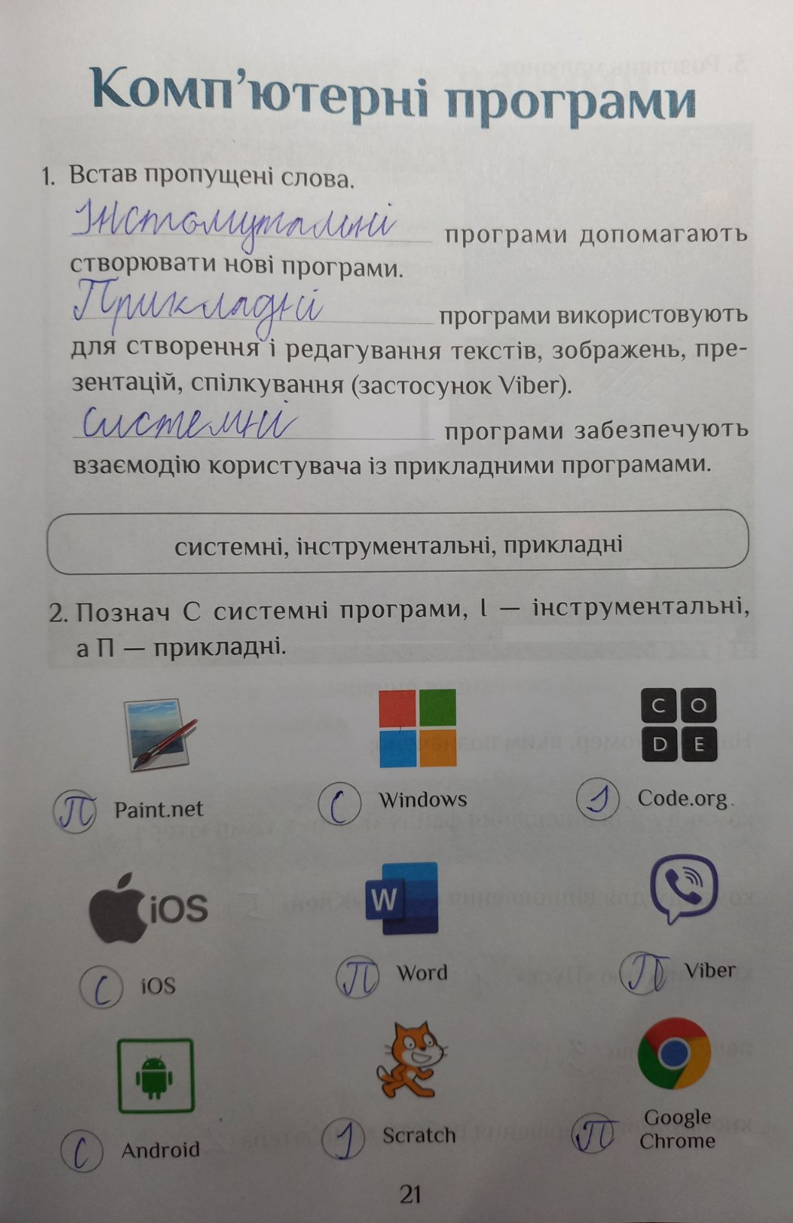
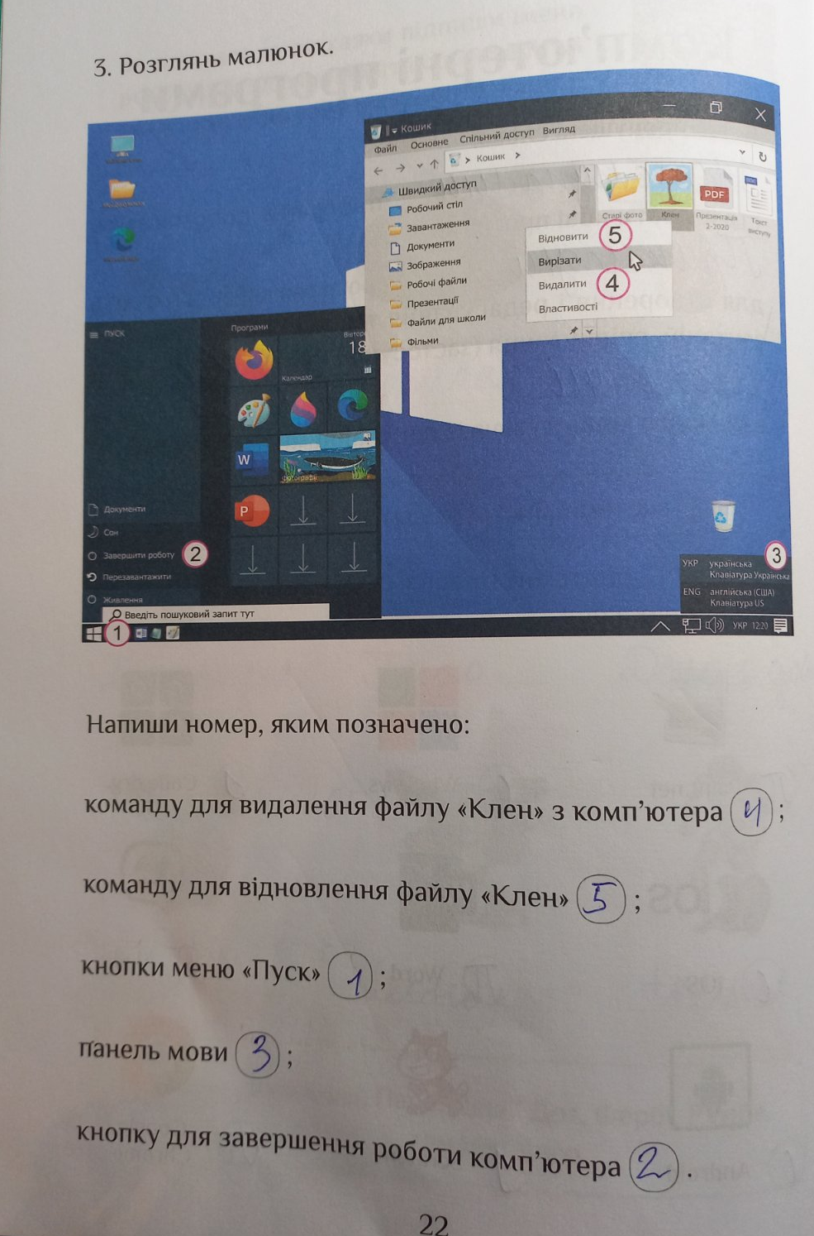
Робота з зошитом

